Slide 1
Selenium 介绍
1. 它是一个用Web应用程序自动化测试的工具；底层框架使用js模拟用户进行操作。
多浏览器支持（Firefox，Chrome，IE，Opera，Safari）
多语言支持（java，python，c#，PHP… except c++）多平台支持（Linux,windows,mac）
支持多线程分布式开发

Slide 2
3.1 Selenium框架与IE的IWebBroswer技术点比较
 | IWebBroswer | Selenium | 完成情况
1. 接口调用 | 调用python生成exe | 调用c++编写dll | Test Done
2. 任务分离 | 两者独立完成任务，操作同一份xml。 |  | Test Done
3. 页面切换 | NewWebSate（） | switch_to_window | Test Done
4. 页面等待刷新 | MsgSleep | WebDriverWait | Test Done
5. 元素获取和设置 | 研究各种框架的Jquery | Send_key 和find_element… | Test Done
6. 网页弹出 | 各种判断 | switch_to_alert+find_element… | Test Done
7. Xml解析 | C++类 | Xmltodict | Test Done

Slide 3
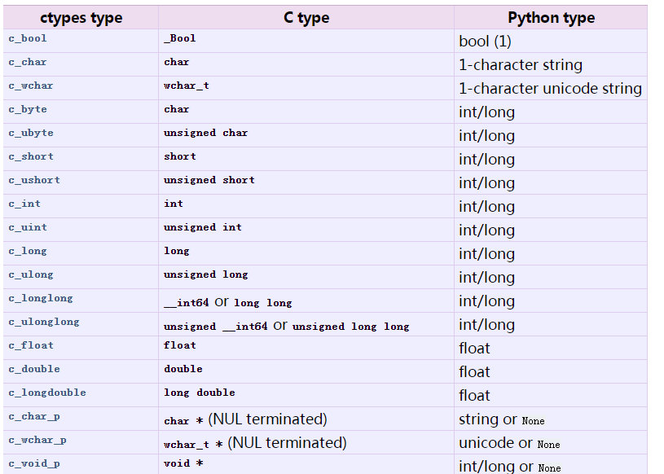
3.2 Selenim调用c++dll
Selenim 中调用c++dll主要问题在于参数类型转化；使用技术：Ctypes https://docs.python.org/2/library/ctypes.html；

Slide 4
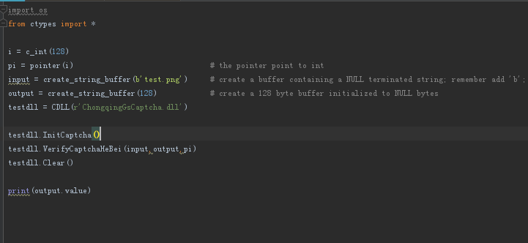

Slide 5

3.3 处理XML
处理xml的库很多，比较常用的有ET,Beautifulsoup4,lxml等等。不过都未达到我的宗旨（所见即所得，使用极其简单，通用性极佳）我查看了github上20多种库后采用了xmltodict库。
2. xmltodict 将xml直接解析成字典形式（或json格式）；所有操作都在围绕字典操作，最后支持字典格式反序列化成xml格式。

Slide 6
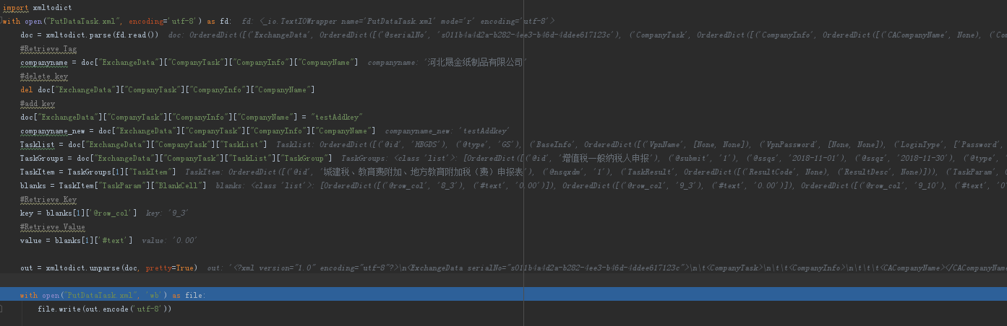

Slide 7
Selenium 安装
安装32位的python3版本， Pycharm，chrome，安装与chrome版本对应的chromedriver（http://chromedriver.storage.googleapis.com/index.html；）并将之放置在script文件夹中(https://www.cnblogs.com/technologylife/p/5829944.html)
2. pip install selenium后，运行此段程序，如若成功，则表明配置一切正确。欢迎来到Selenium世界。
from selenium import webdriver
driver = webdriver.Chrome()
driver.get('http://www.baidu.com')
项目仍需以下包：
pip install Pillow (图像包)
pip install python-dateutil（datatime相关的类）
pip install beautifulsoup4 （处理HTML库，配合lxml即可解析xml,网络爬虫使用比较多）
pip install lxml (xml处理库)
pip install xmltodict （xml处理库，我们项目采用）
pip install selenium-requests (网络交互)

Slide 8
THE END

